Slide 1
これから起こるかもしれない困難なできごとに備えるためには、どうすればいいでしょうか。
A
みんなで税金や社会保険料を支払うことで、
政府が中心に対応するべき。
B
家族の間で助け合ったり、
個人で努力したりするなど、
家族や個人が中心に対応するべき。
C
AでもBでもどちらでもない。

Slide 2
ワーク これから起こるかもしれない困難なできごとに備えるためには、どうすればいいと思いますか。
次のA～Cから一つ選んで、選んだ理由と具体的な対応方法を書いてみましょう。
（ 年 組 番 氏名 ）
（ ） Ａ みんなで税金や社会保険料を支払うことで、政府が中心に対応するべき。
（ ） Ｂ 家族の間で助け合ったり、個人で努力したりするなど、家族や個人が中心に対応するべき。
（ ） C AでもBでもどちらでもない。
（理由）
（具体的な対応方法）

Slide 3
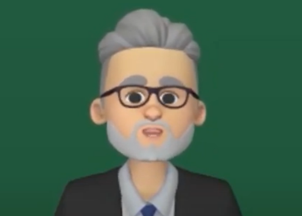
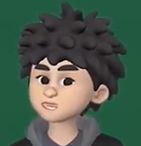
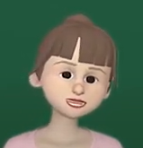
先生
これから起こるかもしれない困難なできごとに
備えるためには、どうすればいいでしょうか。
生徒
自分たち自身で生活できたら、
それが一番だと思うけど、
それでもだめだったときに、
政府が助けてくると、安心できるかな。
C
AでもBでも
どちらでもない。
Aさん
A
政府が中心に
対応するべき。
家族といっても、色々違うと思うし、
個人で努力しながら生き続けるのは
ちょっと難しい。
政府があれば、少し安心して
生活できるのかな。
Bさん

Slide 4
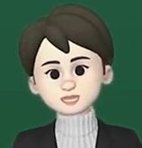
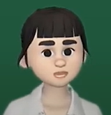
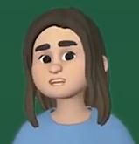
A
政府が中心に
対応するべき。
色々な家族の形があると思う。
ひとりだったり、協力的じゃなかったり、
貧富の差があったり。
政府が大体平等になるようにしてくれれば、
すごくいいかな。
Ｅさん
B
家族や個人が
中心に
対応するべき。
家族や個人で対応することにすれば、
少子高齢化により、
若い世代がもらえるお金が減る
という問題もなくなると思う。
Ｃさん
高齢者と違って、
子どもは自分で生き方を選べないから、
税金や社会保険料は子どものために使うべき。
自分の意志で決められる段階になったら、
家族や個人が、生き方を選べた方がいいかな。
C
AでもBでも
どちらでもない。
Dさん

